Slide 1
ICT活用研修
後半

Slide 2
研修の目標
学習効果を上げるための動画教材を設計、開発できる
開発した動画教材を授業で有効的な活用法を説明できる
動画教材を活用した授業を改善につなげるための評価を計画できる
Notes:
再度、本研修の目標を確認しておきましょう。
本研修を受講すると、以下の３点をできるようになることを目指しています。
1 学習効果を上げるための動画教材を設計、開発できる
2 開発した動画教材を授業で有効的な活用法を説明できる
3 動画教材を活用した授業を改善につなげるための評価を計画できる
今日は、目標の3を中心に学習していきます。

Slide 3
対面研修の流れ
1日目 | 2日目
研修概要（目標、研修の流れ） インストラクショナルデザイン入門（1回の授業計画） 動画教材制作のプラン 動画撮影 内省 | 指導案と動画教材のグループ間評価 グループ別発表1 動画再録 グループ別発表2 本研修のまとめ 内省 アクションプランの作成
Notes:
それでは2日目のスケジュールです。
昨日収録した動画教材をまずグループ間で共有しお互いを評価しましょう。
そしてグループ内で代表発表者を決めていただき、その方にグループ別発表１で発表いただきます。
各グループの発表を見ている発表グループ以外の方々には
付箋に 良い点・改善点などを記入いただき、紙に貼ってまとめていただきます。
グループ発表後、発表グループにそのフィードバックの紙を渡してもらい、すべての発表が終わったら、 フィードバックを元に改善をしてもらい、再び発表者の動画を再収録してもらいます。
その再収録したものを発表いただきます。
発表後本研修のまとめをお話しします。
その後、今後授業で活用するためのアクションプランを記載いただき、研修は修了します。

Slide 4
指導案と動画教材

Slide 5
グループ活動
20分
グループ内で、指導案シートNo.1&No.2、昨日録画した動画教材を共有する
1人5分で、他のメンバーからコメントをもらう
次の活動で、グループの代表1名に発表いただくので、代表を決めながらコメントを付け合う
Notes:
それではグループ内で各メンバー、指導案シートNo.1&No.2を発表いただき、昨日録画した動画教材を見せて、他のメンバーからフィードバックをもらってください。
1人5分です。他のメンバーは良い点・改善点を出してあげてください。
グループ活動後、グループの代表発表者を決めてください。
その方に前に出て発表していただきます。
それでは今から20分です。始めてください。

Slide 6
グループ毎の発表
55分
グループ代表
書画カメラに指導案シートを投影し、授業設計について説明
動画教材を紹介
各人
改善提案を付箋に記入して、グループ名の模造紙に貼る
入れ替えの時に、各テーブルからフィードバック（ポストイットの貼ってある模造紙を当該グループへ渡す）
Notes:
はい、それでは時間になりましたのでグループワークを一旦止めてください。
各グループの発表者は決まりましたでしょうか？
それでは各グループの代表者による発表に移りたいと思います。
書画カメラに指導案シートを投影していただき、授業の設計について説明いただきます。
どんな授業で、どこで動画を用いて活用し、どう評価を付けるか？をお話しください。
その後動画を視聴してもらってください。
発表者グループ以外の方は、改善提案をポストイットに記入してグループ名の模造紙に貼ってまとめてください。
発表の入れ替えの際に、当該グループに改善提案の模造紙をお渡しください。あとで改善検討の際の材料にします。
それでは○グループから発表お願いいたします。
（※グループごと順番に発表してもらう ※講師のフィードバックはとくになし）

Slide 7
グループ活動
10分
各グループのフィードバックより、改善方法を検討
指導案シートNo.1&No.2を修正
Notes:
それでは各グループの発表お疲れ様でした。
今から改善提案を元に、代表発表者の方の動画のブラッシュアップを検討してください。
時間は10分となります。

Slide 8
個人ワーク：授業の動画教材の再設計
20分
動画のタイトル
9教授事象
動画教材の 位置づけ
動画の長さ(分)
動画教材の学習目標
動画教材の目標達成度の確認法
学習事項・要点
動画にする際の留意点
動画の活用法 (学習者への指示を含む)
動画制作方法
公開時期と方法
動画の見せ方 (ストーリーボードは別添)
制作と運用 スケジュール
備考
指導案シートの修正
自身の授業の
動画教材の再設計を行う
（指導案シートNo.1&No.2、技術指導まとめシート）
Notes:
それでは、10分経ちましたので、今度は個人の動画教材の見直しをしてください。
先ほどグループワークで、フィードバックを受けたと思います。
どこを改善すればよりよくなるか？を考えながら指導案シートNo.1&No.2と技術指導まとめシートを修正してください。
また撮影の際によりよくなる工夫を入れて再撮影に備えましょう。
今から20分です。それでは始めてください。
何か不明点あれば講師が巡回しておりますので声をかけてください。

Slide 9
グループワーク：動画の再撮影・共有
40分
撮影場所へグループで移動
指導案シートNo.1&No.2および技術指導まとめシートを元に動画撮影の流れについて確認
お互いのスマートフォンで、動画収録
撮影者に対して、実演側が撮影を指示する
撮影した動画を共有する
必要に応じ、講師へ個別相談する
*講師に不明なことは聞きにきてください。
Notes:
それでは動画教材の見直しを終えて、再撮影に入っていきましょう。
撮影・共有の仕方は1回目と同じです。撮影した動画をGoogleClassroomに共有してください。（2回目）などをタイトルの後に着けてもらうと分かりやすくなります。
代表発表者の動画の再撮影はもちろん、皆さん個人の動画も再撮影しましょう。
グループでお互いにスマホを渡して動画を撮りあってください。
なるべく他の音が入らない場所を選んで撮影してください。
個人相談も受け付けますので、撮影方法などで相談があれば聞きに来てください。
それでは始めてください。

Slide 10
グループ毎の発表
20分
先ほど発表したグループ代表
前回の発表時から何をどう改善したのか説明する
動画教材視聴
各人
改善提案をポストイットに記入して、グループ名の模造紙に貼る
入れ替えの時に、各テーブルからフィードバック（ポストイットの貼ってある模造紙を当該グループへ渡す）
Notes:
それでは再び、先ほど発表いただいた各グループの代表者の方々に、再収録した動画を発表いただきます。
どんなフィードバックが参考になったか？
前回からどう改善したか？を発表いただき動画を再生してください。
それではまた○グループから発表お願いいたします。
（※講師は前回と今回の改善でよかった点をピックアップしておき、各グループの発表後フィードバックコメントをする。改善出来て良くなった！と前向きになれるコメントを！）

Slide 11
本研修の自己内省と 最終課題までのアクションプラン
Notes:
みなさま発表お疲れ様でした。
それでは動画の実習は以上となります。
最後に本研修の自己内省と最終課題に向けたアクションプラン作りをしたいと思います。

Slide 12
研修の流れ
動画教材活用講師
認定証
受講
証書
事前学習
動画教材視聴
研修(6時間)
前半3時間、後半3時間、計6時間
事後教材
復習に活用
最終課題
演習、ディスカッションを中心に
授業用に作成した動画教材*
学生が動画教材を活用している動画・写真
学生の感想
忘れてしまったときに参照
授業用動画を作成した振り返り、または、授業で動画を活用した振り返り*
指導案シート*
指導案作成
Gmail取得
事前確認テスト
Notes:
研修冒頭でも見せたこのスケジュールを元にお話しします。
研修を受講いただきましたので、みなさまには本日受講証書をお渡しします。
ただ、ここで終わりではありません。この研修は、制作した動画教材を実際に学生に使ってもらうことが最終目的です。
ですから、今日上手く撮りきれなかった方は、この後に事後教材などで復習しながら再収録してください。
最終課題を提出いただきますと、動画教材活用講師認定証をお渡しするとともに、講師からフィードバックをお送りします。

Slide 13
最終課題：作った動画教材の実践
締切：20XX年XX月XX日（○）
最終課題を提出することにより「動画教材活用講師 認定証」を授与
最終課題の内容(*必須)
授業用に作成した動画教材*(動画教材のURL)
授業用動画を作成した振り返り、または、授業で動画を活用した振り返り* (テンプレート使用)
指導案シートNo.1&No.2*(テンプレート使用)
学生が動画教材を活用している動画・写真(動画の場合はURL)
学生の感想(フォーマット自由)
提出方法：
xxx@xxx.co.jpへメールで提出
Notes:
そして最終課題の内容ですが、
・動画教材
・動画制作と授業活用の振り返りをまとめてください。テンプレートはお渡しします。
・指導案シートNo.1&No.2も、動画を効果的に組み込んで整えてください。
・そして学生さんが動画教材を活用している写真や動画を添付やYoutubeアップのURL共有でご提出ください。動画などが難しい場合はアンケートなど文章での感想でも結構です。
提出方法は 指定のメールアドレス宛にお送りください。

Slide 14
目標と本日の成果
目標 | 学習項目
動画教材の設計と開発 | 動画制作の手順、動画制作のポイント、撮影と共有、教材のイメージ、教材を活用しようとする態度
授業における動画教材の活用法 | IDによる授業設計、授業におけるICT活用のポイント、授業全体を考慮した教材開発
授業改善のための評価計画 | 授業改善のための評価計画、ADDIEモデル、授業とICT活用のチェックポイント
Notes:
それでは、この研修の目標と学習した成果を振り返りましょう
目標その1は、動画教材の設計と開発でしたね。
動画教材を作って共有するのは簡単だと実感しましたか？動画教材制作のポイントはすらすら言えますか？
簡単に作れるという実感から、より授業に組み込んでみようという気持ちになっているか？が重要です。
目標その2は、授業における動画教材の活用法でしたね。
インストラクショナルデザインを用いた授業設計は出来ましたか？またただ動画教材を作って見せるのではなく
授業の中でICT（今回は動画）をどう組み合わせて効果を出す授業を設計できたか？が重要になります。
授業の予習なのか？授業中なのか？授業後の復習なのか？色々な組み合わせ方があると思います。
明確になればよいと思います。
目標その3は、授業改善の為の評価計画でしたね。
動画教材を効果的に組み合わせた授業のゴールとして、学生にどうなって欲しいか？それを測る評価方法は？
評価を受けての改善サイクルをADDIEモデルでくみ上げられたか？ もう一度チェックしてみてください。

Slide 15
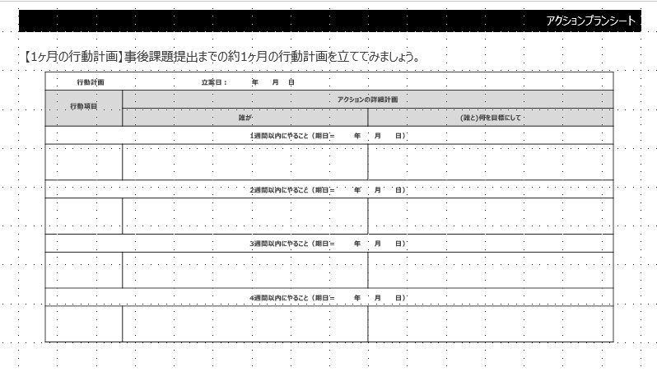
個人ワーク：自己評価とアクションプラン
10分
自己評価シートで
目標の達成度を確認しましょう
・アクションプランを作成しましょう
Notes:
こうした目標と成果の目安を振り返りながら、自己評価と、今後授業の中に動画教材を組み込んで実施するためのアクションプランを書いてみてください。
時間は10分です。講師も巡回してますので、相談があれば手を挙げてください。
それでは始めてみてください。

Slide 16
本研修のまとめ
Notes:
10分経ちましたので。アクションプランの記入を止めてください。
続きは研修後に書いていただければと思います。
それでは最後に本研修のまとめです。

Slide 17
IDの観点からの指導案チェックポイント
学習時間の「長さ」でなく「到達度」で判定していますか
自分のペースやスタイルで学習を進められる工夫がありますか
研修の全体像を伝える工夫（スケジュール表･コースマップなど）がありますか
９教授事象を含む短い単位に分割されており、飽きさせない工夫がありますか
教材のコンテンツのタイトルや見出しは何についての情報提示かが明らかですか
誤りを気にせず試せる状況で練習する機会がありますか
事後テストと同じレベルで仕上げの練習をする機会がありますか
自律して学習を進めるための教育媒体や実施方法を使っていますか
目標と評価方法？
学習者分析？自己制御？学習者中心？学習のオーナーシップ？
目指すところと行き方を考える？
学習のオーナーシップ？
アクティブラーニング？有意味学習？
指導方略？動機づけ？
情報提示方法は？
練習の機会？クラスルームクライメット？
練習の機会は？転移と応用は？
自己制御？自己ペース？
学習者中心？
全専研IDテキスト, p.80
Notes:
まず皆さんには事前学習・研修中も指導案シートを作っていただくことに集中してもらいました。
動画教材を活用するためには、動画教材をどう使い、どう効果を上げるか？どういう効果が出れば成功か？をきちんと明確化してもらいたかったのです。
いままでの経験から授業を行っていた部分をいちど指導案にまとめることで、見えてくることも多かったと思います。
チェックポイントは色々ありましたが、チェックポイントと指導案をもういちど修了課題までに照らし合わせてしっかりまとめましょう。

Slide 18
動画教材チェックポイント
確認事項 |  | 項目 | 質問
動画 | 動画のクオリティ | 音質 | 音はきちんと聞こえるか
 |  | 画質(文字・絵・映像など）の明瞭さ | 文字や映像がきちんと見えるか
 |  | 法的配慮 | 著作権、肖像権などに抵触しないか
 | 配信方法 | 動作環境 | 保証する環境での動作を確認したか
 |  | システムやアプリの機能 | 停止、再生などが機能するか
教材 | 授業との連携 | 授業との連携 | 動画が授業における学習活動を補完・強化する内容になっているか
 |  | 動画の使途と内容の関係 | 動画の使途にあった作成方法になっているか
 | 認知的配慮 | 前提知識、事前知識の有無 | 事前知識が必要か
 |  | 難易度 | 難しすぎないか、簡単過ぎないか
 |  | 進み方 | 進み方が調度良いか
 |  | 量 | 盛り込み過ぎていないか
 |  | 長さ | 長すぎないか？15分以内、可能であれば5分以内になっているか
 |  | ナレーション（スピード） | 話すスピードはちょうど良いか
 |  | ナレーション（明瞭さ） | 具体的に説明しているか(こう、ここ、これはNG)
 |  | 重要な学習内容の強調 | 重要な部分は強調・反復されているか
 |  | 学習内容の範囲（ポイント） | 重要な部分は網羅されているか。動画教材1つにつきポイントは5つ以内になっているか
 |  | 構成 | ストーリーは現実的か？展開は論理的か？理解しやすい順番で情報を提供しているか
 |  | 素材、メディアの組み合わせ | 素材、メディアの組み合わせは学習を助けているか
 | 情緒的配慮 | 動機づけ | 注意喚起しているか(ARCSのA)
 |  |  | 学習内容と学習者の関心を関連づけを支援しているか(ARCSのR)
 |  |  | できそうだと思わせているか(ARCSのC)
 |  |  | やれた！やって良かった！と思える仕組みがあるか(ARCSのS)
 |  | 素材、メディアの組み合わせ | 素材、メディアの組み合わせは意欲喚起を助けているか
 | その他 | 一貫性 | 他の資料、授業内容と一貫性のあるデザイン、内容になっているか
 |  | インタラクティブ性 | 学習を支援できるようにインタラクティブで動的な教材になっているか
 |  | フィードバック | フィードバックは必要な情報を的確に提供されるか
 |  | 補足資料 | 動画教材、授業の学習効果を高めるための資料が用意されているか
Notes:
動画教材に関しては、動画自体のクオリティのチェックポイントがありました。
特に重要なのは音声です。人は動画を見つつも、説明の音声が明瞭でなければ記憶に残りません。
また教材としてのクオリティのチェックポイントは、授業との連携が明確か？効果をあげられる使い方になっているか？
そして認知的配慮、わかりやすさ の部分ですね。
動画の長さが5分以内と短くわかりやすいか？
説明はこれ ここ など 分かりにくい言葉を使わず具体的に説明しているか？
情緒的配慮というのは、やる気がおきる作りになっているか？です。
興味を引き付けられる、自分事にできる仕掛けや出来そうと思える難易度などです。
その他いろいろありますが、すべてでなくてもいいです。
重要なポイントはしっかりと網羅するようにしましょう。

Slide 19
授業での動画教材活用に考慮すべきことは？
どんな授業で？
動画教材は、いつ、どこで、誰が、何を教えるために、どのように、何のために使われる？
動画教材の内容は？
動画教材の構成は？
動画教材はどのように評価する？
学習効果を上げるための動画教材はどう作ればいい？
動画教材を使った学習活動は？
Notes:
そしてなによりも、
これから皆さんに授業の中で動画を効果的に使った授業を実施してもらうために
・動画教材をいつ、どのように、何のために使われるか？
・どう評価するか？
・動画を組み合わせてどう学習活動させるか？
をしっかりと考えてみてください。

Slide 20
効果的な学習リソースの利用法
学習者中心デザイン
学習スタイルと適合
動機づけを考慮
リポジトリの活用
例：
オープンリソース
オープン教育リソース
Notes:
いま色々なリソースがあります。
効果的な学習リソースの利用も考えてみてください。

Slide 21
研修の目標
学習効果を上げるための動画教材を設計、開発できる
開発した動画教材を授業で有効的な活用法を説明できる
動画教材を活用した授業を改善につなげるための評価を計画できる
そして、実際に活用する
Notes:
そして何よりも、この研修で終わりにせず、実際に今後授業の中で、小さい規模からでいいです。
授業一コマからでもいいので、動画教材を組み込んだ授業を続けてください。そしてその効果を検証していってください。
きっと今までとは違う変化がみられることだと思います。
大事なのは、 実際に活用する ということです。

Slide 22
Notes:
この研修では、機材やインフラ整備などの必要がほぼない、スマホとYouTubeとGoogleClassroomで行いました。
スマホはご自身の、YouTubeとClassroomは無料で使えます。
こうした支援ツールを効果的に使うことで、動画を活用した授業のハードルは下がりますよね。

Slide 23
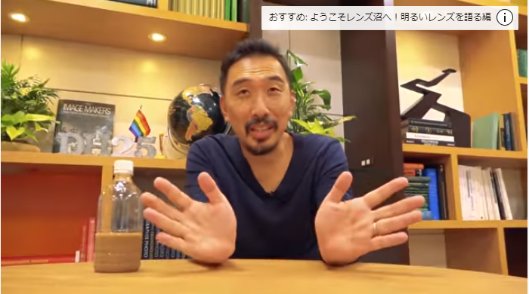
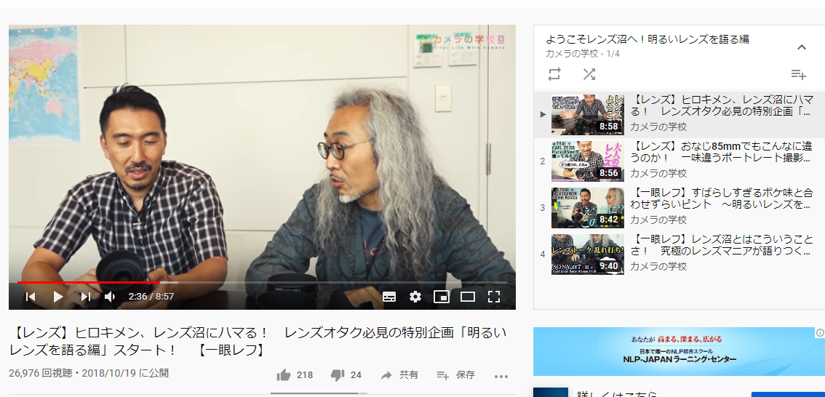
カード機能で
関連動画をリンクできる
Notes:
そして何よりもYouTubeはカード機能で動画同志を動画内でリンクし合えます。
基礎的な部分はリンクに飛ばすことで、その動画で本当に必要なポイントを絞ることが出来るとともに、リンクで動画を繰り返し見る事を促すことができます。
YouTubeをぜひ活用してください。

Slide 24
動画は5分以内に
４±１個に要点を絞ったカンペを
カメラの画角をメモ
Notes:
そして動画教材作りのポイントをおさらいします。
動画は5分以内、短ければ短いほどいいです
動画1本につき、３～５個のポイントに絞りましょう！
ポイントを絞ったカンペをつくったら、最適なカメラアングルをメモしましょう。
この事前準備で、頭の中も整理され、撮影者にも意図が伝わり、動画教材が驚くほど効率的に撮影できます。

Slide 25
気を付ける事
一発撮りで、３テイク以内でベストな動画が撮れる様に！
撮影者
講師
音の静かな場所を選ぶ
前後で要点を説明
撮影対象を明るく
カメラアングルを指示
講師の指示通り動く
話す速度は普段の7割
要点は繰り返し実演
Notes:
実際の撮影では、
撮影者は、音に気を付けましょう。光の当たり方にも気を使いましょう。
実演する講師の指示通りにスマホのカメラアングルを変えていきましょう。
講師は最初と最後にポイントをしっかりと説明しましょう。
カメラアングルは支持しましょう。
説明は普段の話すスピードの7割くらいが一番聞きやすいです。
重要な部分、分かりにくい部分は繰り返しましょう。

Slide 26
レクチャー動画を先生が増やしていく
動画作りの基礎を覚えたうえで、
どう授業で活用していくか？
Notes:
そして何よりも、先生がレクチャーの動画教材を作り続けなければいけない と勘違いしないでください。
動画教材作りの基礎を皆さんは習得しました。
あとはどう授業で活用するか？です。
自分でアーカイブを増やしていく。
授業中に自分の所作を、日直の学生に撮影・アップしてもらう その際に撮影ポイントを伝える。
学生同士で所作の振り返りのために撮影をしあう実習を組み込む、そのためにポイントを説明する。
何も先生が自らつくるだけが、動画教材活用ではないということです。
効果的な動画教材の活用方法をこの研修で会得した知識で探ってください。

Slide 27
お問い合わせ先
Notes:
お問い合わせ先を記しておきます。
何か不都合ありましたらこちらに連絡ください。
※枠内に連絡先メールアドレスをいれておく。
お疲れ様でした。

